Slide 1




FullStack Web Batch 15
Arisuharsa

Slide 2

Apa Itu Node Js.?

Slide 3


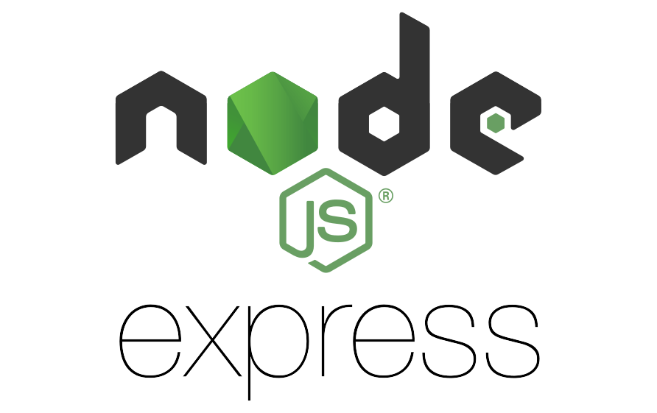




Flexible
Express Js
Framework Untuk Node Js

Slide 4
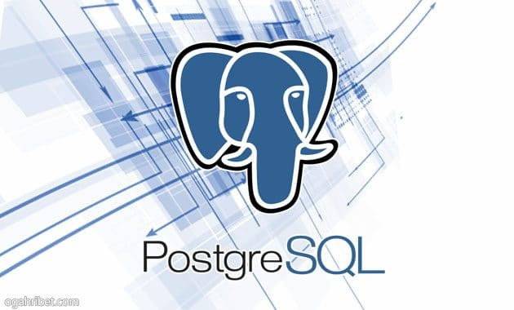
PostgreSQL
Relational Data Base Management System (RDBMS)

Slide 5
Fungsi
1. Membuat dan memanipulasi tabel
2. Memanipulasi value tabel
3. Mengelolah transaksi database

Slide 6
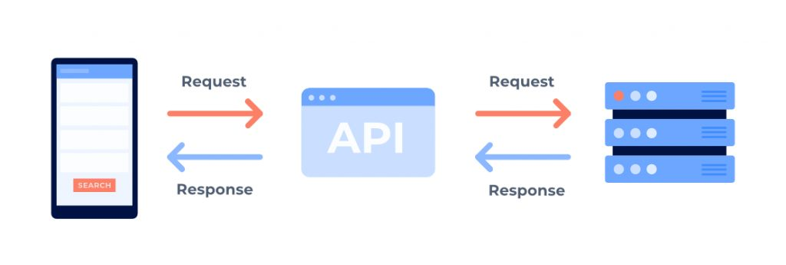
API dan REST API
Penghubung dan Arsitektur
Api In General

